Slide 1
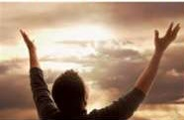
Centro per l’evangelizzazione
incontro di formazione Educatori
Insegnanti di religione, Catechisti, Animatori P.G.
Prendersi cura di se:
Educare la fede, educare alla fede
“la spiritualità dell’educatore

Slide 2
1. Formare un Educatore di qualità
La passione educativa per i giovani non è solo nell'ordine dell'intenzionalità educativa,
cosa necessaria e doverosa, ma anche nella
qualità professionale

Slide 3
Formazione professionale
e formazione spirituale
sono due aspetti complementari che fanno
dell’educatore
non solo un insegnante-educatore, ma anche un insegnante- testimone. Egli non è solo un professionista, ma è anche un credente, espressione di quella appartenenza ecclesiale che dice il suo humus culturale e la sua passione educativa

Slide 4
La spiritualità dell’educatore
si caratterizza come una spiritualità ricca di atteggiamenti evangelici e
profondamente umani.
è una spiritualità cristiana
ed ecclesiale,
e, in rapporto all’ambito civile in cui si opera,
è una spiritualità laicale,
capace di forgiare e promuovere
una nuova umanità

Slide 5
.
2. Identità dell’Educatore
L’educatore
risponde alla chiamata del Signore in virtù del proprio battesimo, e
così diventa
segno e strumento
di cui il Padre si serve per manifestare il suo regno

Slide 6
Segno di Dio : Grande educatore
Dio è il grande educatore e manifesta la sua educazione in Cristo Gesù
Anche i Vangeli sono un itinerario articolato formativo:
Marco-catecumeni; Matteo-nuovi discepoli;
Luca-nuovi evangelizzatori;
Giovanni-nuovi responsabili della comunità.
Il primo segno di educazione di Gesù ai discepoli è formare la vita comunitaria.
Li Chiamò per stare con Lui:
Educare allora significa: riconoscere la presenza di Dio che è Padre e Maestro.
Gli educatori quindi sono alleati di Dio

Slide 7
Segno della comunità educante:
Educare: iniziare ogni battezzato a riconoscersi Figlio di Dio e entrare nella comunità
La chiesa, la famiglia, la scuola
sono soggetti educativi
La comunità in quanto segno deve vivere quattro caratteristiche: accoglienza, testimonianza, evangelizzazione, celebrazione.

Slide 8
3. La spiritualità dell’educatore è …
Una particolare esplicitazione
della spiritualità cristiana.
si realizza come dimensione permanente che investe in modo unitario e coerente la sua persona, il suo agire promovendo una sintesi tra fede e vita

Slide 9
Deve maturare una spiritualità propria perché compie uno speciﬁco servizio nella Chiesa.
Tale servizio come ogni altro nella Chiesa nasce da un dono dello Spirito Santo
Dipende costantemente dall’azione dello Spirito con cui deve collaborare

Slide 10
vivere in modo ancora più pieno il rapporto essenziale con la Divina Trinità , per mezzo delle virtù teologali
La debolezza più preoccupante dell’educatore è a livello spirituale", consapevole della sua fragilità e incoerenza di vita cristiana

Slide 11
L’esigenza di una forte crescita spirituale
Come ogni dono divino, anche l’essere educatore e’ una realtà che non solo va accettata ma continuamente richiesta nella preghiera
destinatario di un dono di Dio, e l’essere divenuto dono agli altri, deve far sorgere nell’educatore l’esigenza di una
forte crescita spirituale

Slide 12
Come si alimenta?
da un rapporto costante tra..
Iniziativa dello spirito
Risposta dell’educatore
Dimensione divina
Dimensione umana

Slide 13
Crescere nella “statura spirituale”
L’educatore deve crescere, verso quella maturità che si commisura come dice san Paolo alla
"statura spirituale" di Gesù Cristo (cf Efesini 4,13).
Il primo annuncio cristiano è proprio dell’educatore con la sua vita cristiana
Il primo fattore metodologico
è
la sua persona
Anche dal punto di vista contenutistico e pedagogico-­‐ didattico, il primo problema per l‘educazione è dunque
l’Educatore

Slide 14
L‘educazione allore è…
una questione di vita
Non è in primo luogo quello che dice o fa a caratterizzare la persona dell’educatore;
ciò che egli è in profondità, nell’intimità del suo essere, a costruirlo educatore.
Il servizio dell’educatore non è quindi questione di "mestiere", ma è questione di vita

Slide 15
quindi la spiritualità dell’educatore è …….
una dimensione permanente,
ciò che investe la persona in modo organico, unitario e coerente
Ciò che anima i diversi momenti del suo agire, coinvolgendo le scelte pedagogiche e metodologiche
d. la sintesi tra vita e la fede, il suo essere e il suo agire, così da rendere più trasparente e credibile la propria esperienza cristiana nella comunità".

Slide 16
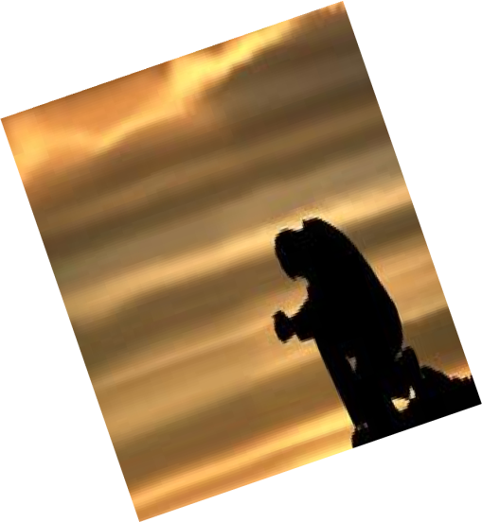
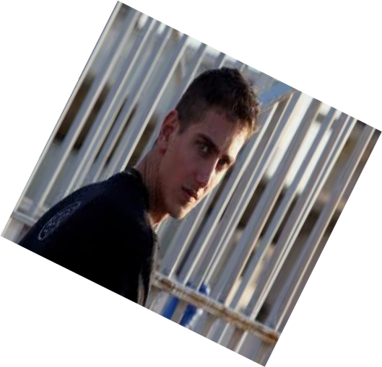
SPIRITUALITA’
DELL’EDUCATORE
TRATTI ESSENZIALI

Slide 17
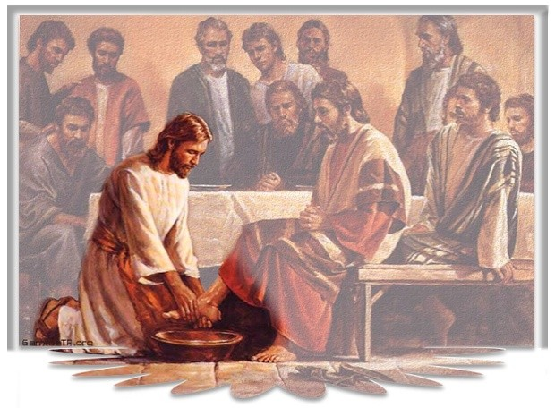
1. Spiritualità del servizio

Slide 18
Quali i pilastri della spiritualità?
Umiltà: nei confronti del compito da svolgere
Fiducia :da riporre in Dio
Timore –amore: nei confronti del messaggio e dei fratelli

Slide 19
Salvezza prima vissuta e poi testimoniata
Fare esperienza personale del dono di salvezza
Sentirsi un “salvato”ancor prima di sentirsi annunciatore di salvezza
Considerare la salvezza non frutto di sforzo umano ma della grazia
Considerare la salvezza non donata in modo pieno e definitivo
Spetta a noi impegnarci a cercarla e ad accoglierla con umiltà .

Slide 20
Cosa e Chi testimoniare?
La continua conversione
L’esaltazione dell’iniziativa di Dio
L’amore misericordioso di un Dio che perdona
La propria “tensione” alla perfezione

Slide 21
Educatore come testimone
Qualificato e coerente
trasfigurato
Radicato nella propria comunità cristiana
Non di sé stesso ma della comunità che si realizza nella Chiesa
Qual è la strada?
1) via spirituale ( ascolto della Parola di Dio)
2) via della traduzione del messaggio ( fede-­‐ vita)

Slide 22
come Insegnante
Capace di esplicitare tutta la ricchezza del Mistero
Impegnato a spiegare e motivare gradualmente
che trasmette l’amore di Dio salvatore
Eco dello Spirito, amplificatore e mediatore dell’unico Maestro
Fedele a Dio e all’uomo
Capace di ascesi nella sua preparazione

Slide 23
…come Educatore
Nella mente e nel cuore
Preoccupato della maturazione integrale
Capace di equilibrio umano e cristiano
Modello saggio e credibile
Consapevole di una necessaria preparazione e autoformazione
Consapevole di non essere il protagonista dell’educazione ma ispirato dallo Spirito

Slide 24
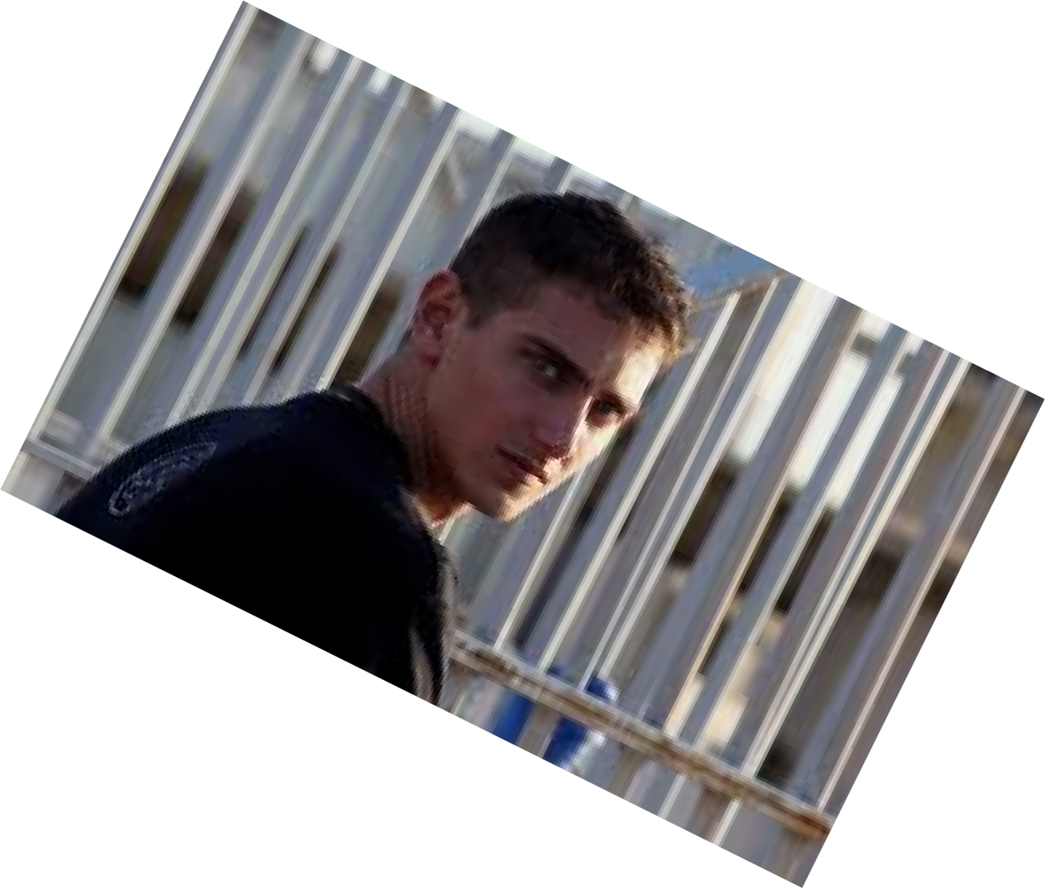
2. Una spiritualità attenta all'umano
Esigenza di “incarnazione”

Slide 25
Apertura all’uomo….significa
Attenzione attiva verso il destinatario
ascolto e dialogo sincero
Sensibilità alla cultura del nostro tempo
Attenzione al contesto sociale in cui vive
Fondamentale ottimismo in ogni incontro con l’uomo( ricerca del buono) disponibili

Slide 26
«Chiunque voglia fare all'uomo d'oggi un discorso efficace su Dio, deve muovere dai problemi umani e tenerli sempre presenti nell'esporre il messaggio
Quindi…l’educatore deve imparare «ad applicare le verità eterne alle mutevoli condizioni di questo mondo e comunicarle in modo appropriato agli uomini (Optatam totius», n. 16 )

Slide 27
Cosa centra con la spiritualità?
Se è vero che non può esistere spiritualità cristiana che non sia profondamente
«incarnata» nell'umano,
ciò vale a maggior ragione per la spiritualità dell’educatore,
esplicitamente chiamato a portare la viva Parola di Dio agli uomini di questo tempo, come risposta alle loro profonde istanze
umane e come salvezza per tutta la loro esistenza .

Slide 28
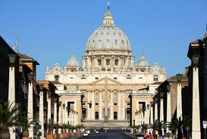
3. SPIRITUALITA’ ECCLESIALE
CHIAMATO
DA DIO,
NELLA CHIESA

Slide 29
E’ il Signore che chiama
«È il Signore a chiamare
per la sua Chiesa.
Come specifica attuazione della vocazione battesimale,
la chiamata che il Signore fa per
il servizio alla sua Parola

Slide 30
Il Signore Chi invita?
Chi mostra di avere le qualità-­‐base per poterlo esercitare:
Fede -­‐speranza e carità,
che danno la struttura fondamentale
alla personalità cristiana.

Slide 31
Sviluppare una spiritualità ecclesiale significa…
Essere in sintonia con la comunità ecclesiale
Sentirsi parte integrante
Acquisire una solida spiritualità ecclesiale
Operare in unione e insieme alla Chiesa
Avere un rapporto di fedeltà con il Magistero

Slide 32
Membro Attivo della Comunità
Ecclesiale
Il rapporto intimo tra l’educatore e la comunità ecclesiale è realizzato ed espresso anche attraverso il «mandato».
Educare è un atto ecclesiale, che associa al servizio dei Pastori.

Slide 33
Tutto questo come si realizza?
Mostrando di conoscere e di amare, con animo aperto la Chiesa
Parlando con tono di familiarità della storia della Chiesa,
spontaneità ai segni e alla celebrazione dei divini misteri,
rievocando l'esempio e la sapienza dei santi,
descrivendo la carità e le preoccupazioni del popolo di Dio,
illustrando i problemi e le vie del dialogo con il mondo contemporaneo
È un programma molto concreto, splendido e insieme impegnativo.

Slide 34
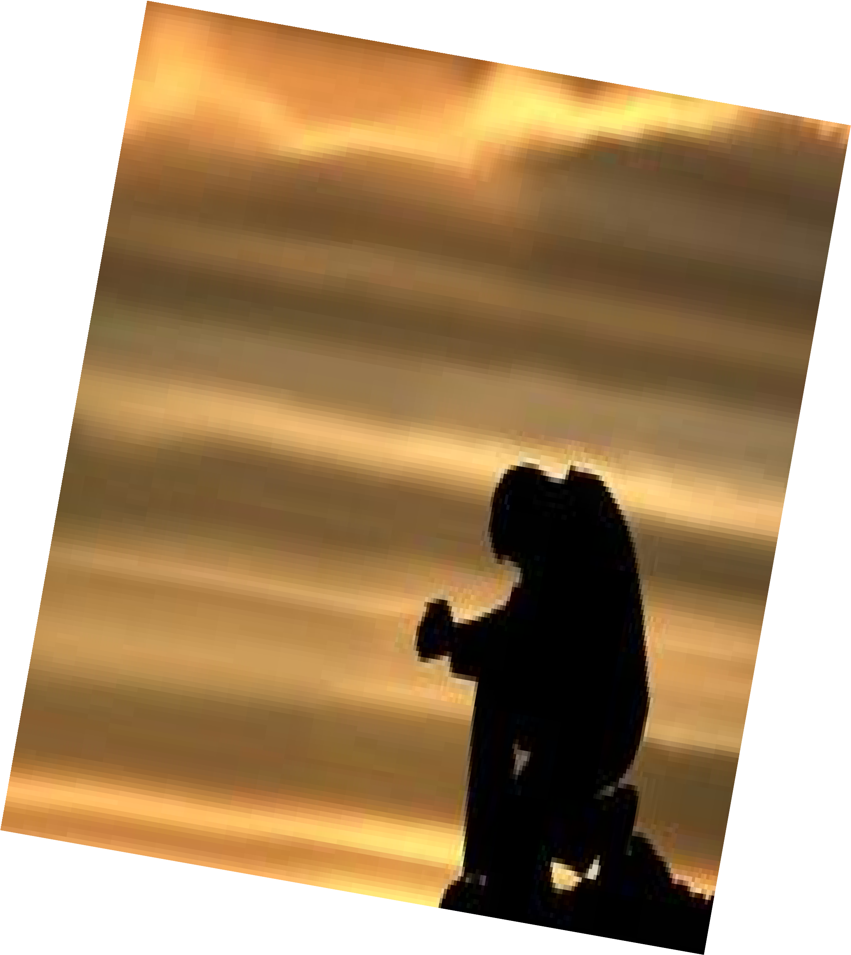
4. Spiritualità nutrita nell’incontro con Dio
DELLA PAROLA DI DIO
DIVENTARE «PAROLA DI DIO»

Slide 35
1. Dall’ascolto all’annuncio
tra l'ascolto e l'annuncio
trasformazione della vita
per divenire «servitore della Parola»,strumento sempre più idoneo per il ministero che compie.
L’ascolto deve essere..
«costante», «umile»,«disponibile»: da vero «discepolo» del Signore,
Seguito dalla«meditazione» della Parola
Accompagnato da una formazione biblica e metodologica
Impegno personale e comunitario

Slide 36
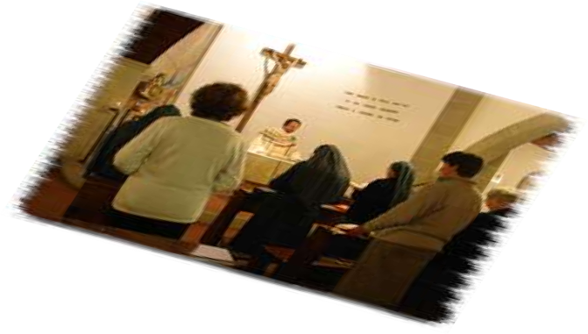
2. Perseverante nella preghiera personale e comunitaria
Superamento della semplice «pratica di pietà», della «formula», del «momento» per estenderla a tutta l'esistenza.
elementi essenziali della «santità», vero contrassegno dell'educatore;
Senza lo spirito non c’è vera preghiera.
Preghiera individuale o
preghiera comunitaria?
la preghiera individuale esige
quella comunitaria e viceversa. non c'è contrapposizione ma integrazione
educarsi ed educare alla preghiera comunitaria, realizzata nell'assemblea
ecclesiale

Slide 37
3. FORTE ESPERIENZA LITURGICO-SACRAMENTALE
Che accosti spesso l’educatore ai sacramenti dell'Eucaristia e della Penitenza, una continua riﬂessione sulla propria esperienza di vita cristiana che si avvalga del ricorso alla direzione spirituale»
l'esperienza realizzata nella preghiera comunitaria viene interiorizzata, approfondita e riespressa vitalmente attraverso la preghiera individuale.
dal «rito» alla vita e dalla vita al rito
non sarà più l'assistere a un fatto «esteriore», ma partecipazione libera e responsabile al mistero della salvezza, attualizzato nella celebrazione comunitaria.

Slide 38
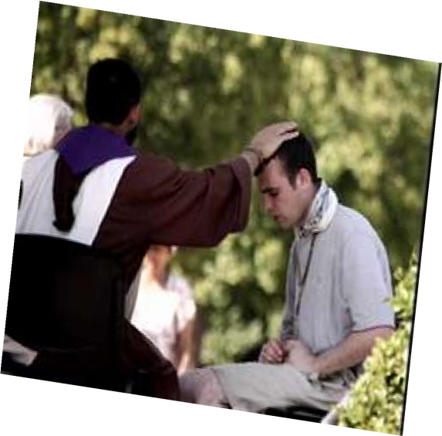
4.Vivere in continua conversione
Un Cammino mai concluso
Il cristiano non è tale se non è «convertito»
la vita cristiana autentica comincia appunto con la conversione.
Riscoprire il sacramento
della penitenza

Slide 39
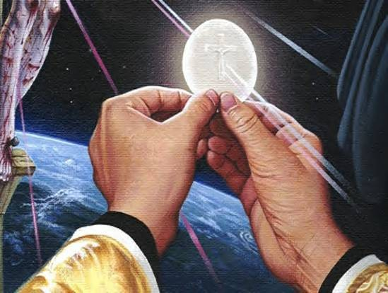
5 Vivere “EUCARISTICAMENTE”
«responsabilità della parola di Dio» cui è partecipe in modo speciale l’educatore «si sostiene con l'Eucaristia
L’educatore dunque è sollecitato ad accostarsi assiduamente al sacramento dell'Eucaristia, visto come «alimento» per la sua spiritualità, come «sostegno» nel suo annuncio della parola di Dio.
-­‐ non una consuetudine «banale»
-­‐ non una recezione «meccanica» e «abitudinaria», ma una sempre più matura esperienza
di fede «eucaristica».

Slide 40
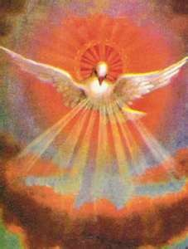
5. Spiritualità animata dallo Spirito Santo

Slide 41
essere docile allo spirito..
alla riscoperta dello Spirito Santo in vista di un nuovo rapporto con Lui
Riconoscere lo Spirito come….
Guida e Maestro interiore
vero formatore
Colui che aiuta la conversione e permette di essere efficace testimone

Slide 42
Imitando
La Vergine Maria:
Maria è la stella dell’evangelizzazione:
Modello da imitare:
divenendo strumento nelle sue mani, capace di ascoltare , meditare e essere disponibili in modo totale
L’umiltà Il coraggio, la ﬁducia, la speranza sono tra le prime virtù di ogni educatore

